Slide 1
スマートIoTシステム開発実習 2018/9/29 Group 2 sse01-xx Name sse01-xx Name sse01-xx Name sse01-xx Name sse01-xx Name sse01-xx Name

Slide 2
実現したいこと

Slide 3


ぬるいビールは好きですか？
んなわけねーだろ(｀ε´)
ぬるくなったら冷たいの持って来てくれ！

Slide 4
でも勝手に追加オーダーにしたら
怒りますよね？
当たり前だろ(｀ε´)
一回聞けよ！オーダーっすっから！！

Slide 5

まあ、とにかく、、、
冷たいビールが飲みたい！！！
Notes:
https://frame-illust.com/?p=8458

Slide 6
あと、量が減って来たら、
次の一杯すぐ飲みたいね！！！
Notes:
https://frame-illust.com/?p=8458

Slide 7
ユーザーストーリマッピングはこんな感じ

Slide 8
どうやって？

Slide 9

スマートエスイーに任せときな

Slide 10
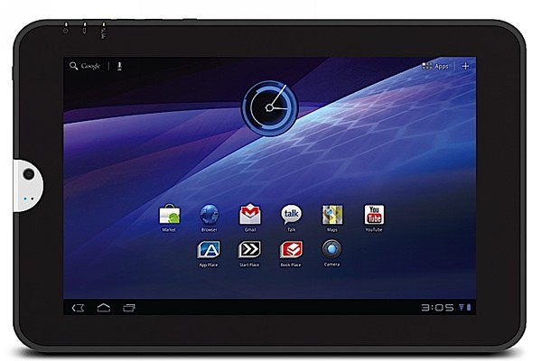
セルフオーダーシステム（卓上タブレット）でスマートにレコメンド！
次の一杯
いかがですか？
センサー
データ
取得
データ
保持
データ
処理
レコメンド

Slide 11


店員呼ばなくても自動で検知してお客様のテーブルにオーダー頂きに伺います！
（いやいや、頼んでないから、押し売りかよ）
（まいっか、もらっとくとか）
ぬるいと思うんで
次お持ちしました！
センサー
データ
取得
データ
保持
データ
処理
レコメンド

Slide 12

飲み過ぎ注意

Slide 13
もうちょっと具体的に

Slide 14
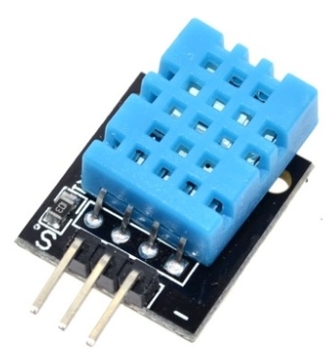
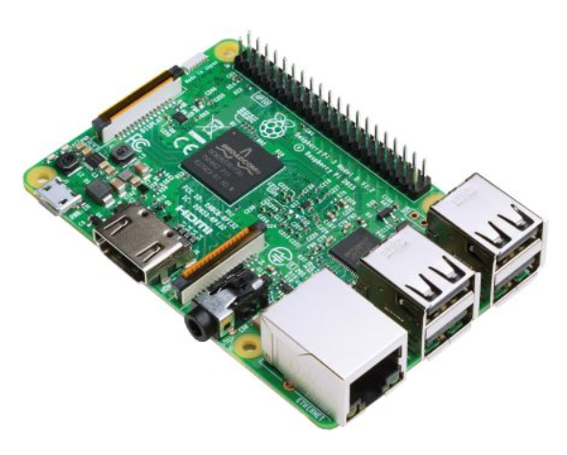

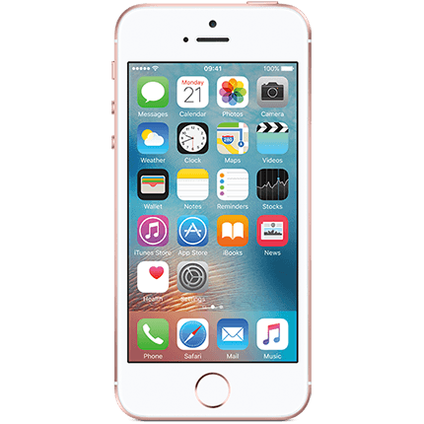
サービス化する時にはこうありたい
センサー
データ
取得
データ
保持
データ
処理
レコメンド
卓上タブレットへ表示
（セルフオーダーシステム）
次の一杯
いかがですか？
センサを意識させない形で実装
店員のハンディへ通知
〇番テーブル、ぬるくなってるんで注文伺いに行ってください！

Slide 15
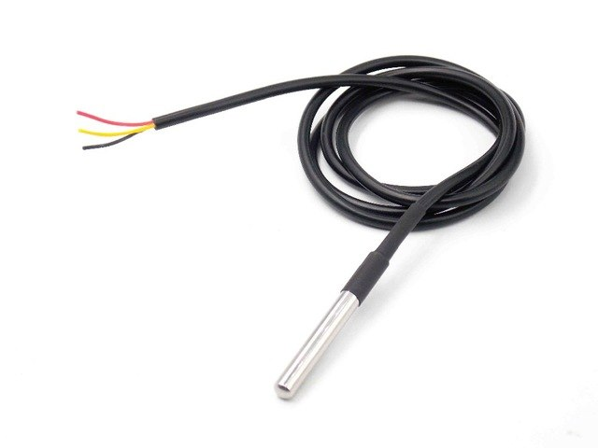
デモでの実装はこんな感じで
センサー
データ
取得
データ
保持
データ
処理
レコメンド
防水加工された温度センサDS18B20を使用
1台のRaspberry pi上に実装
左記のRaspberry pi上でWebサーバを実装し、ブラウザでお勧めを表示（卓上タブレットの代替イメージ）

Slide 16
センサー
データ
取得
データ
保持
データ
処理
レコメンド
サービス化する時の
イメージ
ジョッキないしはビール自体の温度を外部から計測
ジョッキにセンサ埋め込み or 外付け（着脱式，コースター型，等）でセンサを意識させない
デモ
確実にデータが取れそうなセンサを選択
ビールの温度を直接図る
ビール持ち込むのはどうかと思うので水を使う

Slide 17
センサー
データ
取得
データ
保持
データ
処理
レコメンド
サービス化する時の
イメージ
センサに通信モジュールを接続して無線でRaspberry pi等へ送信
取得するデータはセンサID，温度情報
デモ
有線シリアル接続でRaspberry piでデータ取得
取得するデータはセンサID（できれば），温度情報（必須）

Slide 18
センサー
データ
取得
データ
保持
データ
処理
レコメンド
サービス化する時の
イメージ
データを保持する必然性は特にないかもしれないが、後々データ分析や、ユーザーデータと紐付けたパーソナライズへの活用等も意識すると溜めておくと活用できそう。（Nice to haveな機能かも）
デモ
センサから取得したデータはCSVファイルで吐き出す

Slide 19
センサー
データ
取得
データ
保持
データ
処理
レコメンド
サービス化する時の
イメージ
温度が閾値を超えたらレコメンドフラグを出力する
デモ
温度が閾値を超えたらレコメンドフラグを出力する

Slide 20
センサー
データ
取得
データ
保持
データ
処理
レコメンド
サービス化する時の
イメージ
レコメンド方法は，①卓上タブレットへの自動表示（お客さんへ直接提示してセルフで注文してもらう），②店員へ通知して席にオーダー伺いに行く（店員のハンディターミナルへLINE通知，等）
デモ
Raspberry pi上で表示（卓上タブレットに表示する①に相当）

Slide 21
センサー
データ
取得
データ
保持
データ
処理
レコメンド

